Slide 1
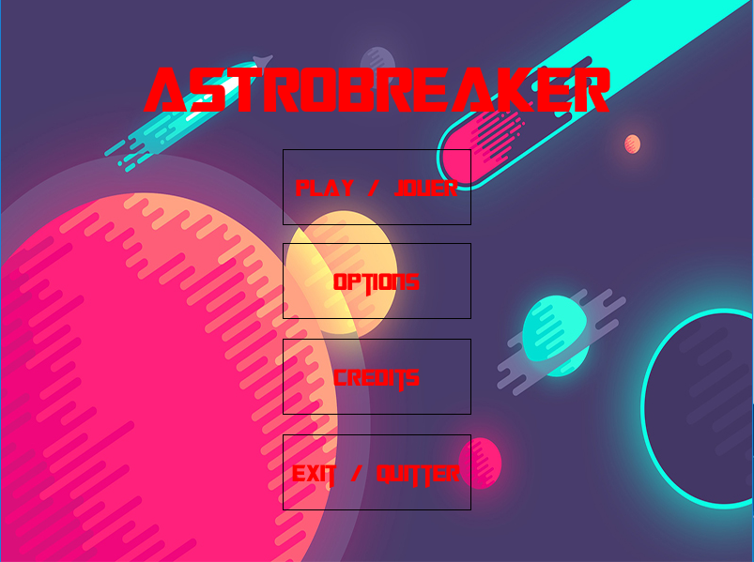
Projet ISN : Un premier jeu
Revisite du mythique « Space Invaders »
Fig. 1 : Ecran d’accueil

Slide 2
Répartition des tâches
Système de collision : Clément G.
Ecran d’accueil : Vincent
Gestion des menus : Vincent / Clément G.
Sons : Clément V.
Gestion Clavier : Vincent
Organisation du code / Commentaires : Clément V.
Design et gestion des ennemis : Clément V.
Game design : Clément G., V. / Vincent

Slide 3
Système de collision
Collision cercle - sommet

Slide 4
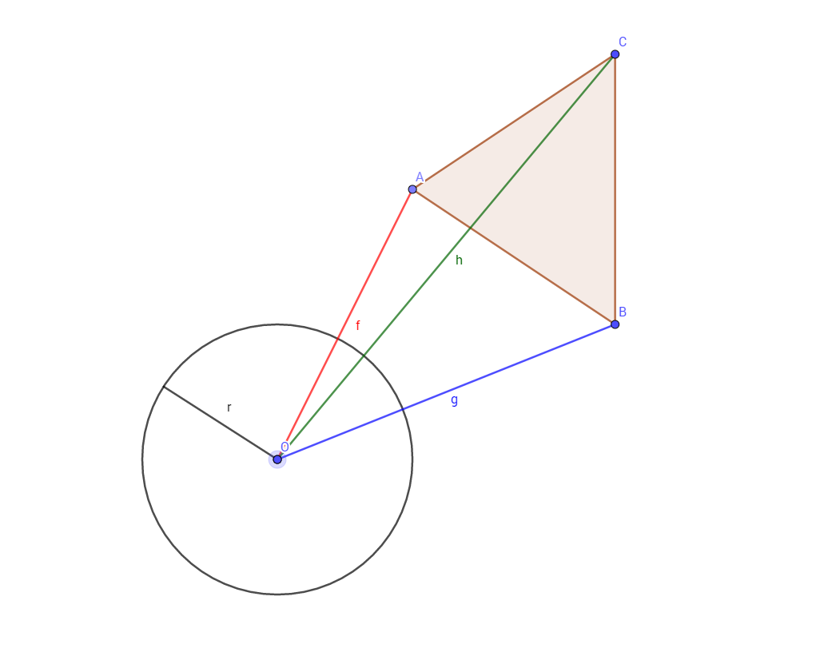
Système de collision
Collision cercle-sommet
Si f = r, collision avec A
Si h = r, collision avec C
Si g = r, collision avec B

